Slide 1
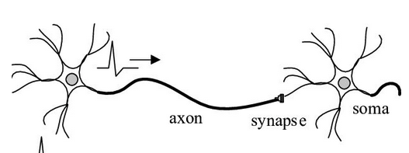
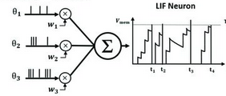
Modele rzeczywiste vs Artificial Cells
W NEURONIE oprócz modeli komórek rzeczywistych, istnieją modele zawierające obiekty typu Artificial Cell. Obiekty typu Artificial Cell są procesami punktowymi, nie maja więc rozmiarów fizycznych. Dodatkowo, ich zmienne nie odnoszą się do potencjału błonowego wyrażonego w mV, ani do żadnego rodzaju jonów.
Komórki rzeczywiste
Komórki typu Artificial Cell

Slide 2
Modele rzeczywiste vs Artificial Cells
NEURON posiada cztery zdefiniowane procesy punktowe, które mogą służyć do tworzenia obiektów typu Artificial Cell:
NetStim() – generator impulsów (spike train)
IntFire1() – neuron leaky integrate and fire z wejściem w postaci funkcji delta Kroneckera
IntFire2() – neuron leaky integrate and fire z wejściem prądowym
IntFire4() – neuron leaky integrate and fire z wejściem synaptycznym

Slide 3
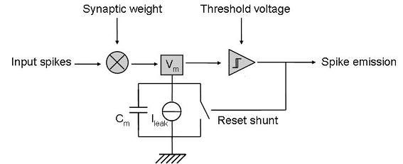
Modele Integrate and Fire
Obwód integrate and fire: perfect integrate and fire model składa się z kondensatora, progu i przełącznika. Gdy napięcie przekroczy próg, generowany jest impuls, a obwód jest zamykany na pewien czas, w którym napięcie wynosi 0. W wersji leaky, obwód zawiera również opornik, przez który upływa prąd, co odpowiada pasywnym prądom upływu (leak lub inaczej ‚pas’) w neuronach.

Slide 4
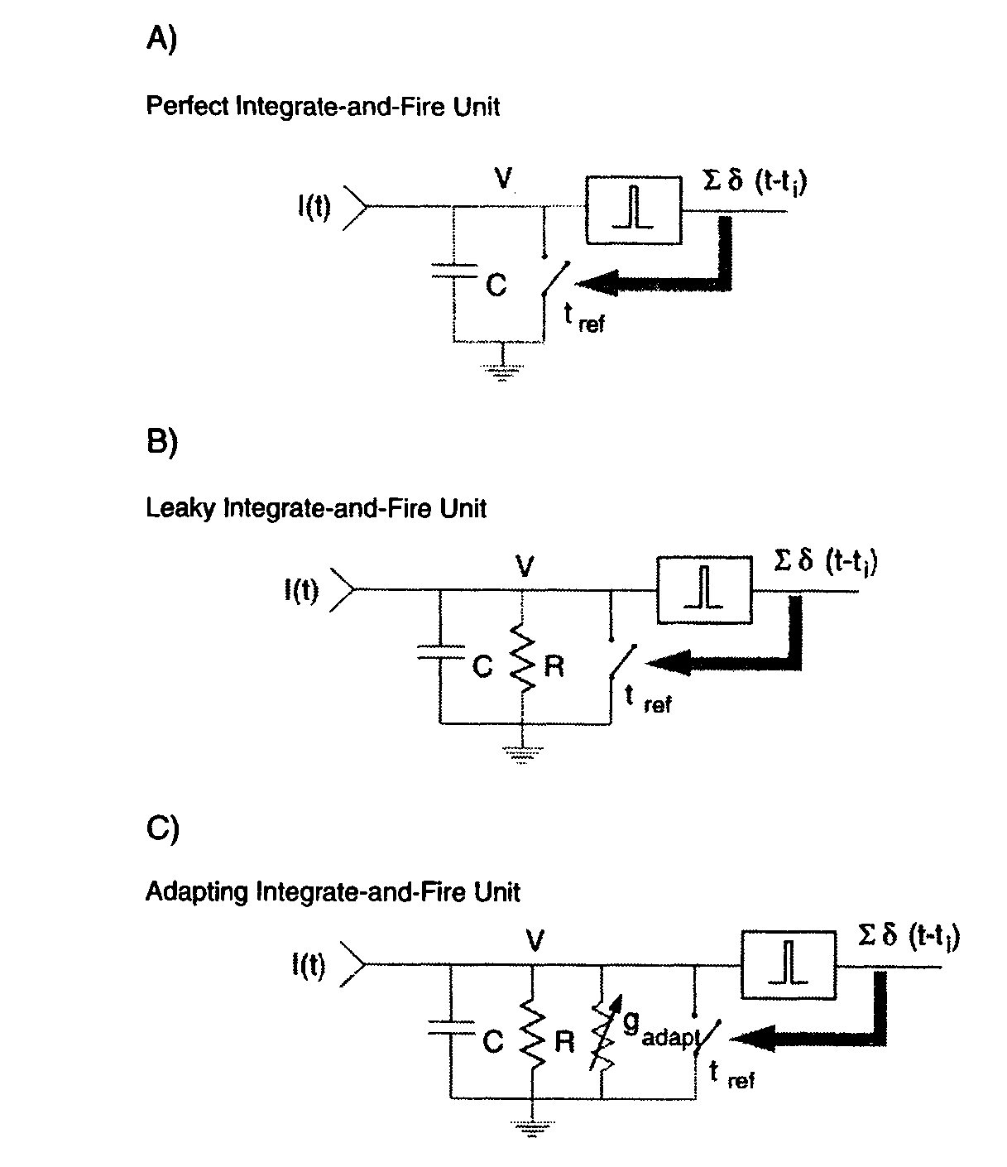

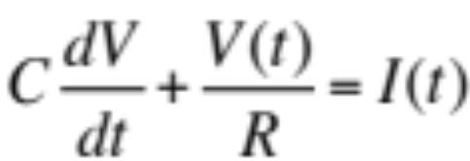
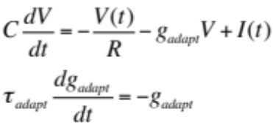
Modele Integrate and Fire
dla t’, w którym V(t’) = V_{th},
generowany jest impuls δ(t-t’),
a V(t) = 0, przez t_{ref}.
dla t’, w którym V(t’) = V_{th},
generowany jest impuls δ(t-t’),
a V(t) = 0 przez t_{ref}.
dla t’, w którym V(t’) = V_{th},
generowany jest impuls δ(t-t’),
g_{adapt} = g_{adapt} + G_{inc},
a V(t) = 0 przez t_{ref}.

Slide 5
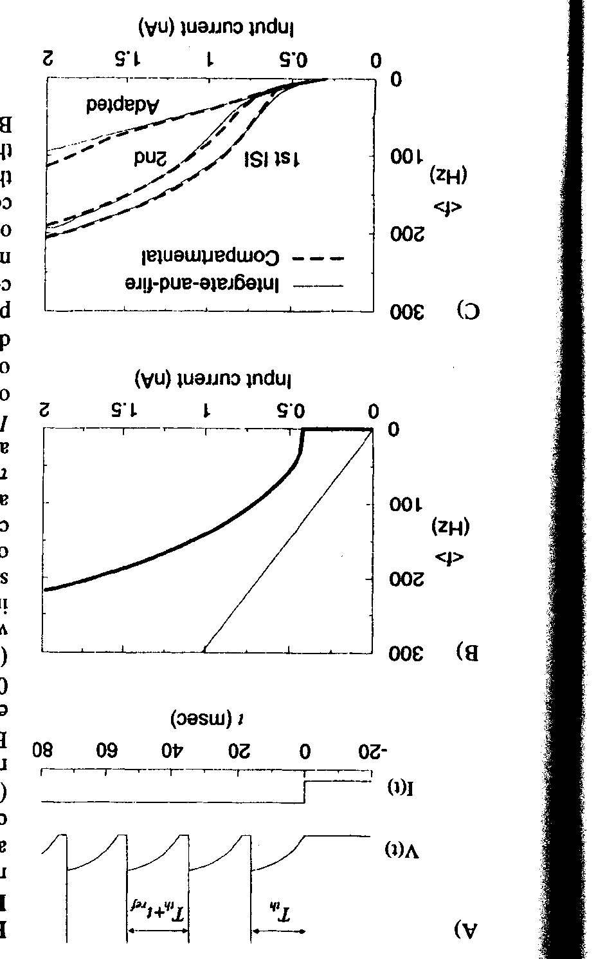
Modele Integrate and Fire
Leaky integrate and fire model
non-leaky
leaky
Realistyczny model kompartmentowy komórki piramidalnej V warstwy kory
Adapting integrate and fire

Slide 6
Model integrate and fire
Równanie:
można zapisac, dla I(t) = 0 (okresy bez stymulacji), w postaci:
τ dV/dt + V = 0
gdzie:
τ = RC

Slide 7
Model integrate and fire w NEURONIE
W NEURONIE obiekt klasy IntFire1() jest procesem punktowym typu Artificial Cell, który posiada ‘potencjał błonowy’ m, opisany równaniem:
τ dm/dt + m = 0
W wyniku pojedynczego wejścia NetCon w czasie t₁, z wagą w:
m(t₁) = m(t₁) + w
a gdy m > 1 generowany jest spike i wysyłany jest do wszystkich połączeń NetCon, których źrodłem (source) jest proces punktowy opisany danym m.
Po odpaleniu, m jest przywracane do 0, a kolejne przychodzące wydarzenia są ignorowane przez czas trwania okresu refrakcji (refrac).

Slide 8
Model integrate and fire w NEURONIE
Równanie różniczkowe opisujące proces punktowy IntFire1() w NEURONIE, posiada rozwiązanie analityczne:
m(t) = m(t₀)*exp(-(t - t₀)/τ)
t₀ – czas wystąpienia ostatniego przychodzącego wydarzenia.
Można zauważyć, że proces ten wymaga update’u tylko w momencie wystąpienia przychodzącego wydarzenia. Dzięki temu:
Czas symulacji układu zawierającego tylko Artificial Cells jest proporcjonalny do liczby wydarzeń i nie zależy od liczby komórek i liczby połączeń.
Symulacja jest rzędy wielkości szybsza od numerycznego rozwiązywania równań różniczkowych.

Slide 9
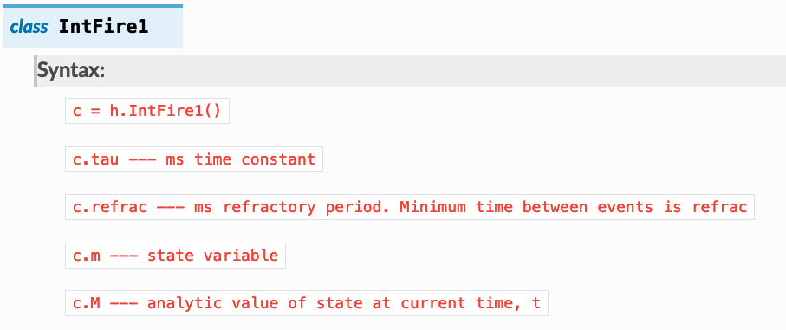
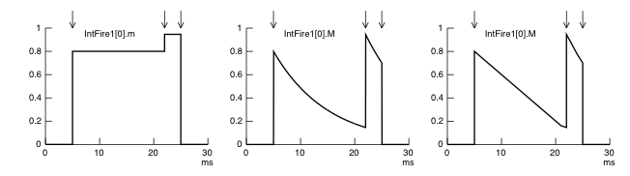
Model integrate and fire w NEURONIE
m
M - fixed dt step
M – variable dt step
Zmienna stanu neuronu IF, reprezentowana przez m, nie zmienia sie w okresie pomiedzy wydarzeniami (events). Do wizualizacji można uzywac zmiennej M, ktora podaje akutalną wartosc zmiennej m.

Slide 10
Implementacja IntFire1()
NEURON {
: ARTIFICIAL_CELL means
: that this model not only has a NET_RECEIVE block and does NOT
: have a BREAKPOINT but is not associated with a
: section location or numerical integrator. i.e it does not
: refer to v or any ions or have a POINTER. It is entirely isolated
: and depends on discrete events from the outside to affect it and
: affects the outside only by sending discrete events.
ARTIFICIAL_CELL IntFire1
RANGE tau, refrac, m
: m plays the role of voltage
}
PARAMETER {
tau = 10 (ms)
refrac = 5 (ms)
}
ASSIGNED {
m
t0(ms)
refractory
}
INITIAL {
m = 0
t0 = t
refractory = 0 : 0-integrates input, 1-refractory
}
.
.

Slide 11
Implementacja IntFire1()
FUNCTION M() {
if (refractory == 0) {
M = m*exp(-(t - t0)/tau)
}else if (refractory == 1) {
if (t - t0 < .5) {
M = 2
}else{
M = -1
}
}
}
NET_RECEIVE (w) {
if (refractory == 0) { : inputs integrated only when excitable
m = m*exp(-(t - t0)/tau)
t0 = t
m = m + w
if (m > 1) {
refractory = 1
m = 2
net_send(refrac, refractory) :self-event is sent after time refrac with the flag 1
net_event(t) : Notify all NetCon objects for which this point process is a
:source that it fired a spike at time t
}
}else if (flag == 1) { : self-event arrived, ready to integrate again
t0 = t
refractory = 0
m = 0
}
}

Slide 12
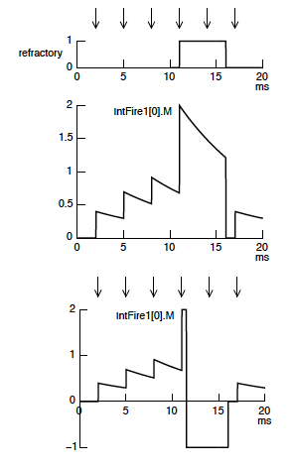
Funkcja M()
Stan refrakcji
Zmienna M rozszerzona o impuls zanika eksponencjalnie i ’skacze’ do 2, gdy m przekroczy prog. Po okresie refrakcji zmienna m (a wiec i M) jest inicjalizowana do 0.
FUNCTION M() {
if (refractory == 0) {
M = m*exp(-(t - t0)/tau)
}else if (refractory == 1) {
if (t - t0 < .5) {
M = 2
}else{
M = -1
}
}
}
Zmienna M rozszerzona o impuls i okres refrakcji zanika eksponencjalnie,’skacze’ do 2, gdy m przekroczy próg, pozostaje na 2 przez czas trwania impulsu, a następnie pozostaje w okresie refrakcji. Po jego zakończeniu zmienna m (a wiec i M) jest inicjalizowana do 0.

Slide 13

Cwiczenie: prosty model sieci z neuronem IntFire1()
Pojedynczy neuron Integrate and Fire z przychodzącymi impulsami.

Slide 14
Tworzenie neuronów IntFire1()
IAF = h.IntFire1()
IAF.tau = 20 # time constant
IAF.refrac = 5 # refractory period

Slide 15
Tworzenie stymulacji
stim = h.NetStim()
stim.number = 25
stim.interval = 2
stim.start = 0
stim.noise = 1 # 0 - deterministic, 1 - Poisson process
ncstim = h.NetCon(stim, IAF, 0, 0, 0.3)

Slide 16
Rejestracja zmiennych m i M
mvec = h.Vector().record(IAF._ref_m)
#modify advance() procedure in stdrun.hoc
h("""
proc advance() {
fadvance()
m1 = IntFire1[0].M()
}""")
Mvec = h.Vector().record(h._ref_m1)

Slide 17
Rejestracja czasu t
soma = h.Section(name = "soma")
t = h.Vector().record(h._ref_t)

Slide 18
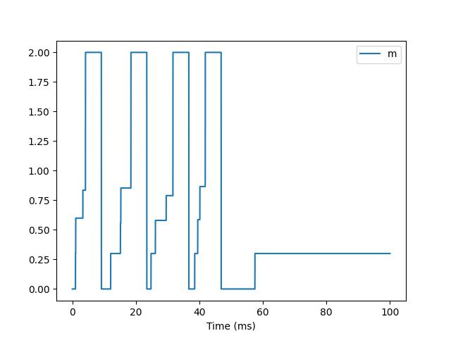
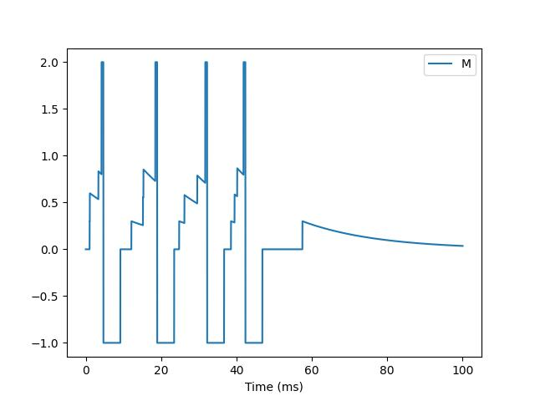
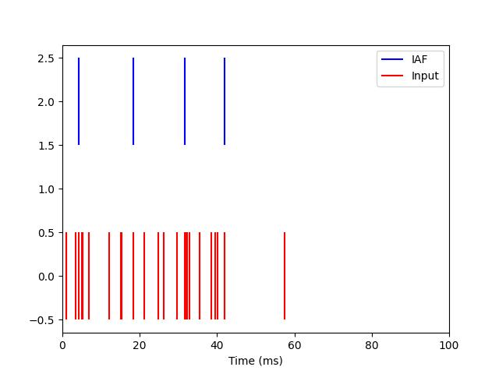
Zachowanie modelu
m
M
Rasterplot

Slide 19
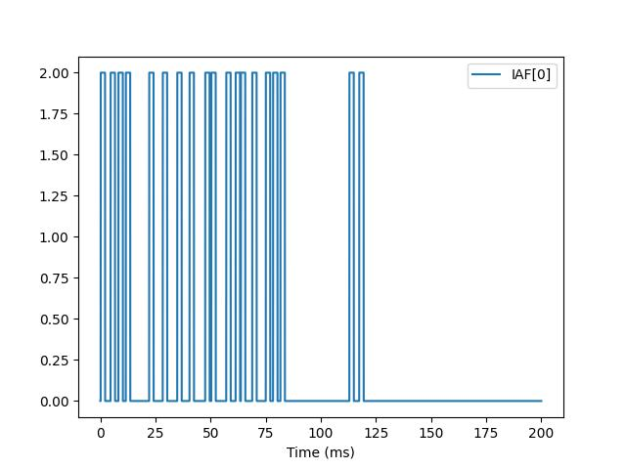
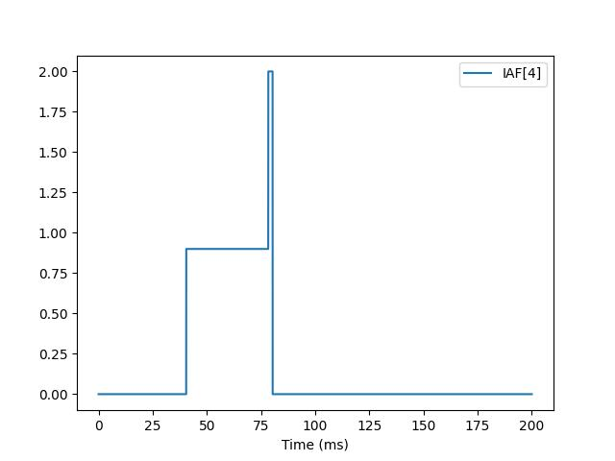
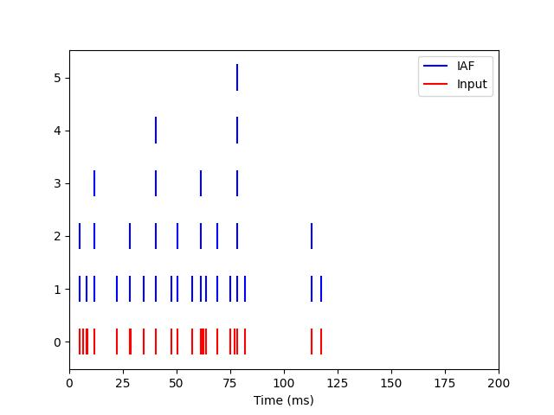
Cwiczenie
Stworzyć siec złożoną z N neuronów IAF połączonych sekwencyjnie i wejściem podawanym na pierwszy neuron.
Na wyjściu otrzymać rasterplot dla wszystkich komórek i wejścia.

